Slide 1




ANTICONCEPCIÓN DE EMERGENCIA
Dr. Winsor Mendoza M.
GINECÓLOGO OBSTETRA
2025

Slide 2
CONSIDERACIONES GENERALES
Todos los días, aproximadamente 830 mujeres mueren por causas prevenibles relacionadas con el embarazo y el parto en todo el mundo
El 99% de todas las muertes maternas ocurren en países en desarrollo
La mortalidad materna es más alta entre las mujeres que viven en zonas rurales y en las comunidades más pobres (Bolivia 68%)
En comparación con otras mujeres, las adolescentes enfrentan un mayor riesgo de complicaciones y muerte como resultado del embarazo (Bolivia 14% adolescentes 14 a 19 años)

Slide 3
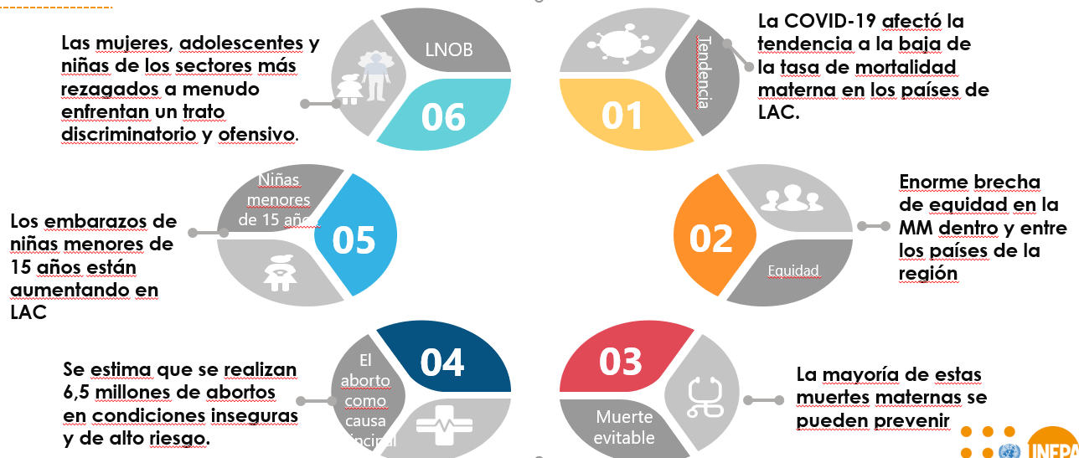
PROBLEMÁTICA DE LA MORTALIDAD MATERNA

Slide 4
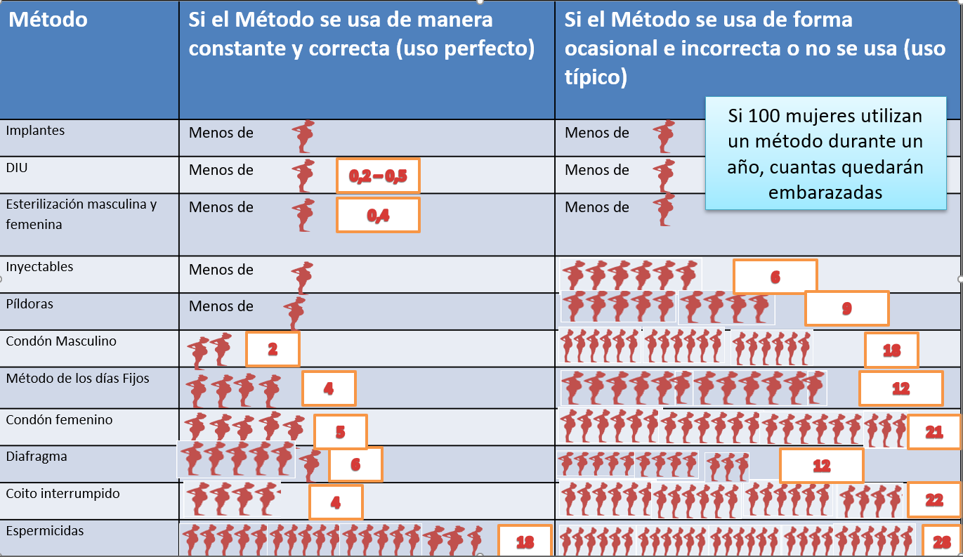

Slide 5
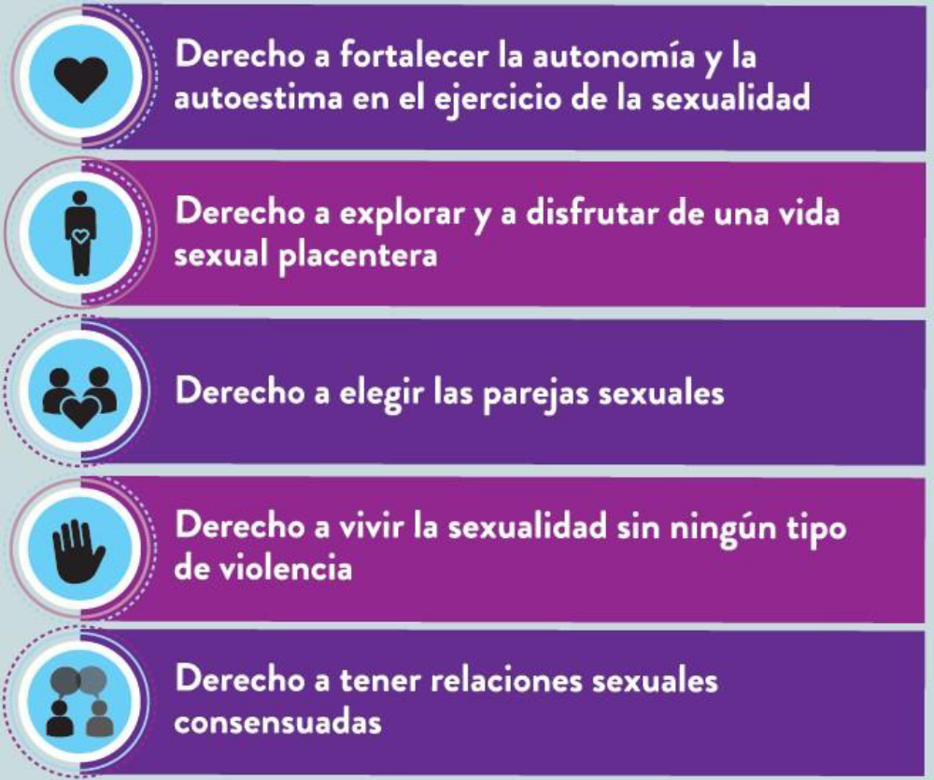
Derechos Sexuales

Slide 6
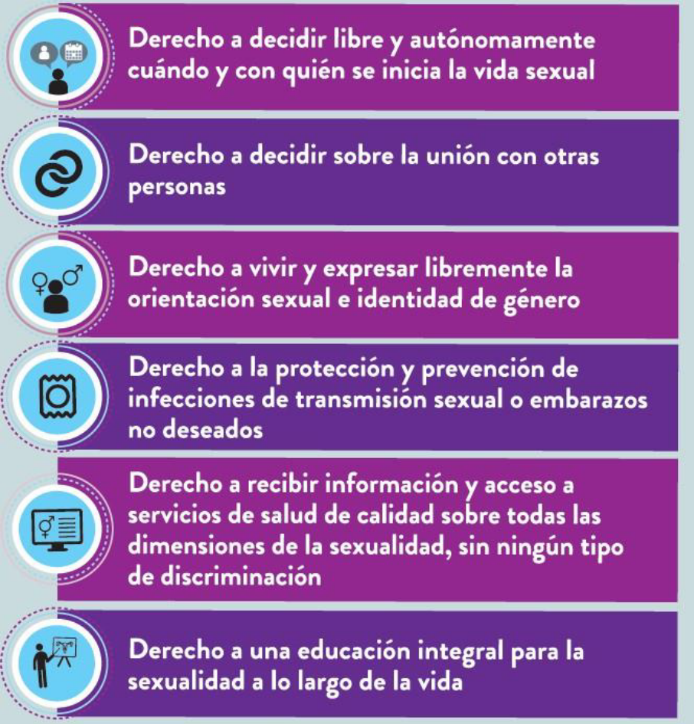
Derechos Sexuales

Slide 7
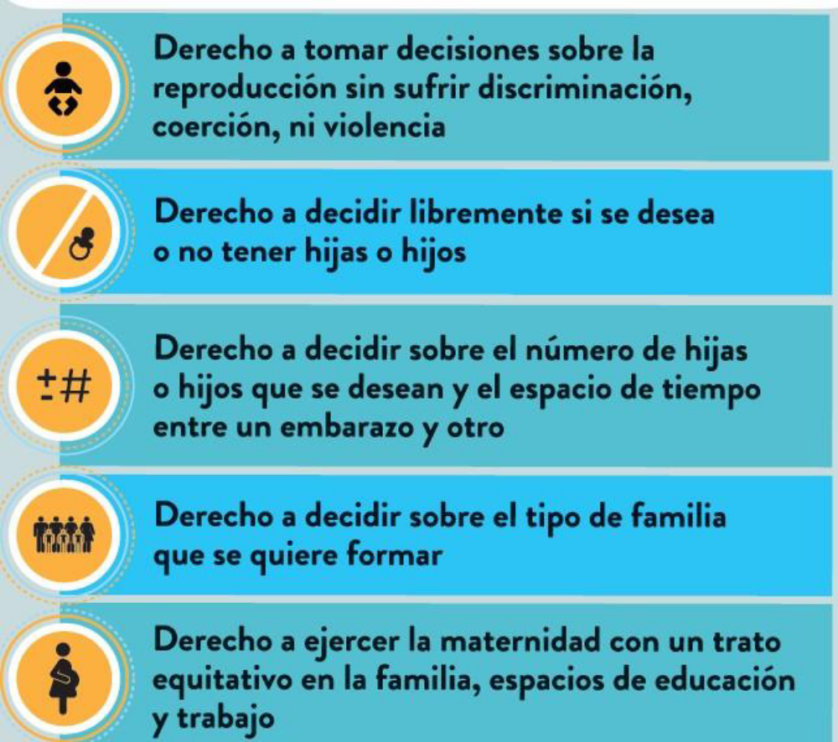
Derechos Reproductivos

Slide 8
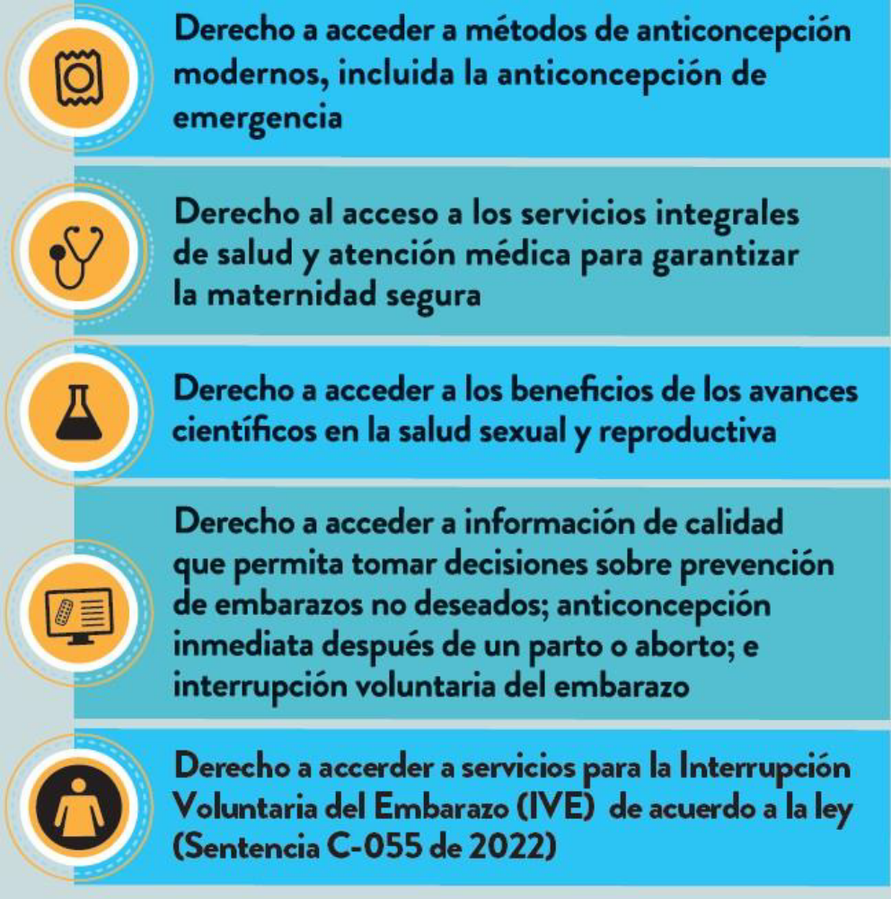
Derechos Reproductivos

Slide 9

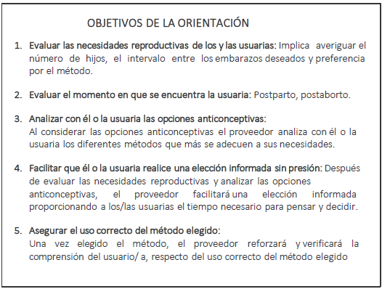
ORIENTACIÓN

Slide 10
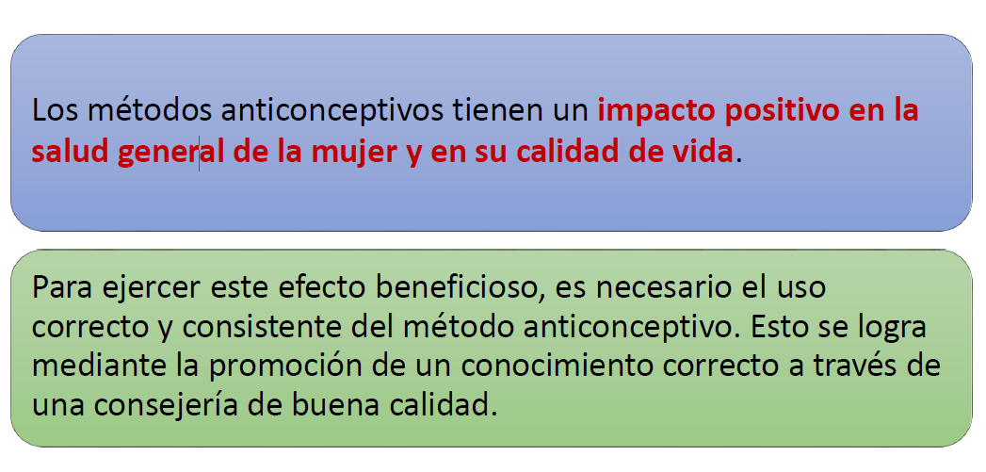
¿Por qué hacer orientación en Anticoncepción?

Slide 11
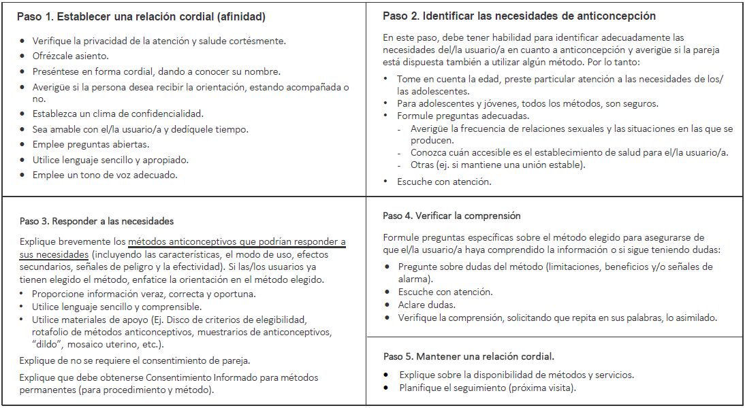
PASOS DE LA ORIENTACIÓN

Slide 12
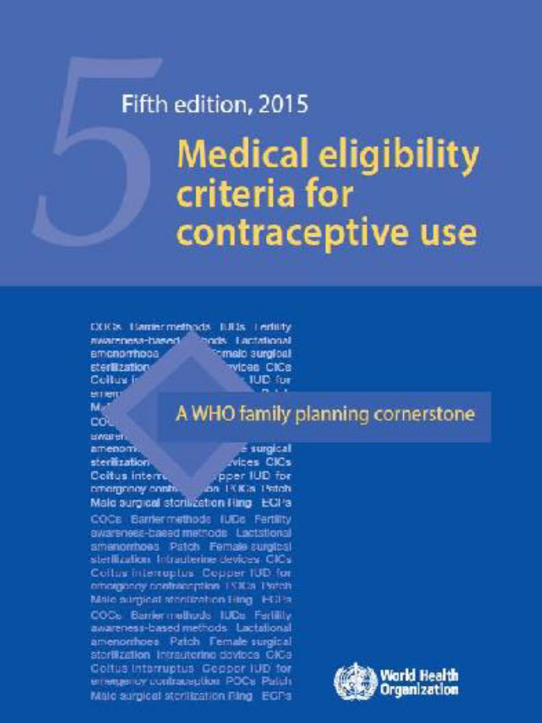
CRITERIOS DE ELEGIBILIDAD

Slide 13
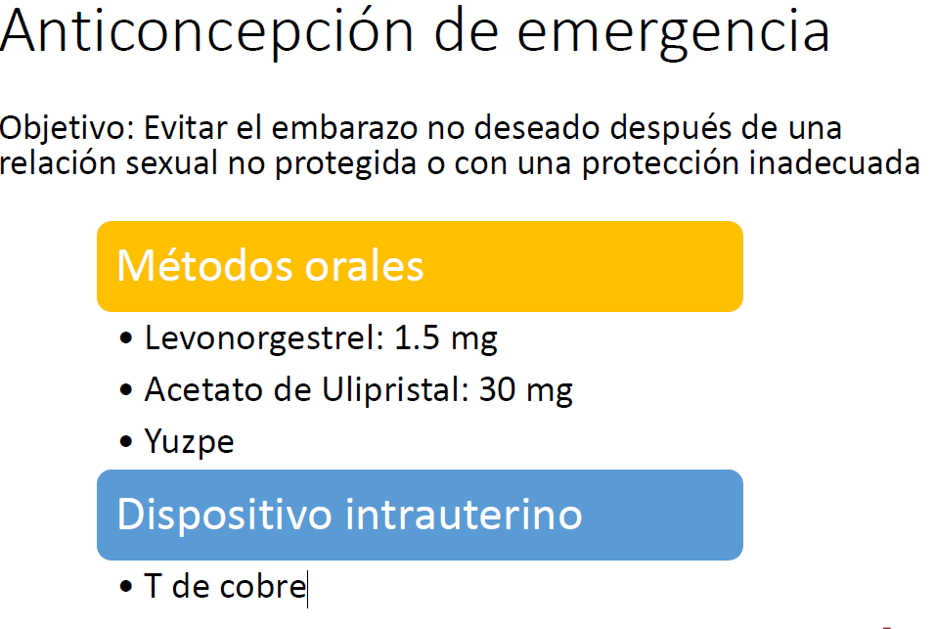
ANTICONCEPCIÓN DE EMERGENCIA

Slide 14
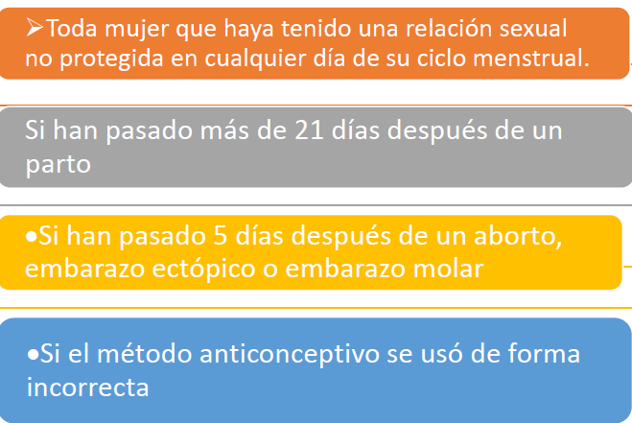
QUIENES PUEDEN USAR ESTE MÉTODO

Slide 15
PÍLDORA ANTICONCEPTIVA DE EMERGENCIA
Este método anticonceptivo se conoce también como pastilla anticonceptiva de “emergencia” o “pastilla del día después” (término usado erróneamente, ya que debe tomarse lo antes posible.

Slide 16
PÍLDORA ANTICONCEPTIVA DE EMERGENCIA
La anticoncepción hormonal de emergencia, existe en dos posibles presentaciones:
• Levonorgestrel (LNG) de 1,5 mg por un comprimido.
• Levonorgestrel (LNG) de 0,75 mg por dos comprimidos.

Slide 17
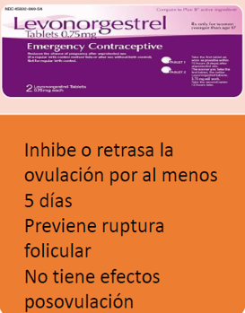
MECANISMO DE ACCIÓN

Slide 18
ACETATO DE ULIPRISTAL
El acetato de ulipristal (AUP) es un antiprogestágeno, es decir modifica la actividad de la progesterona natural en el ciclo menstrual de la mujer, por lo tanto actúan inhibiendo o retrasando la liberación de un óvulo del ovario (ovulación).

Slide 19
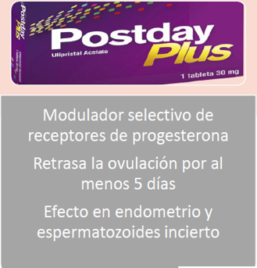
MECANISMO DE ACCIÓN
ACETATO DE ULIPRISTAL

Slide 20
ACETATO DE ULIPRISTAL
Debe tomarse lo antes posible. Las PAU de acetato de ulipristal pueden ser más efectivas que otras PAU entre 72 horas y 120 horas después de haber tenido relaciones sexuales sin protección.
Se comercializan en Europa desde el 2009 y recibieron la autorización de la Administración de Alimentos y Medicamentos de los Estados Unidos (FDA) en el 2010 para su uso como anticonceptivo de urgencia.

Slide 21
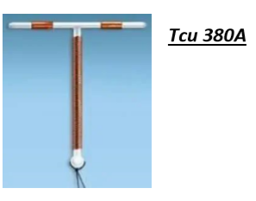
T DE COBRE
Se trata de una pequeña estructura de plástico ﬂexible que se ubica dentro de la cavidad uterina.
- El dispositivo intrauterino con cobre (DIU Cu).

Slide 22
T DE COBRE
El DIU de cobre es el método de anticoncepción de emergencia más eficaz, con una efectividad superior al 99.9% si se inserta dentro de las 120 horas (5 días) después de una relación sexual sin protección

Slide 23
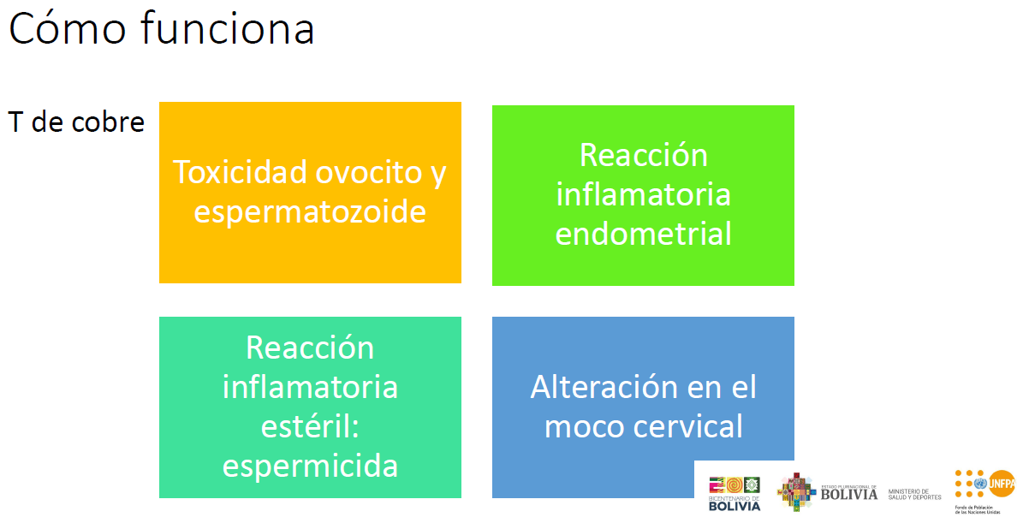
MECANISMO DE ACCIÓN
T DE COBRE

Slide 24
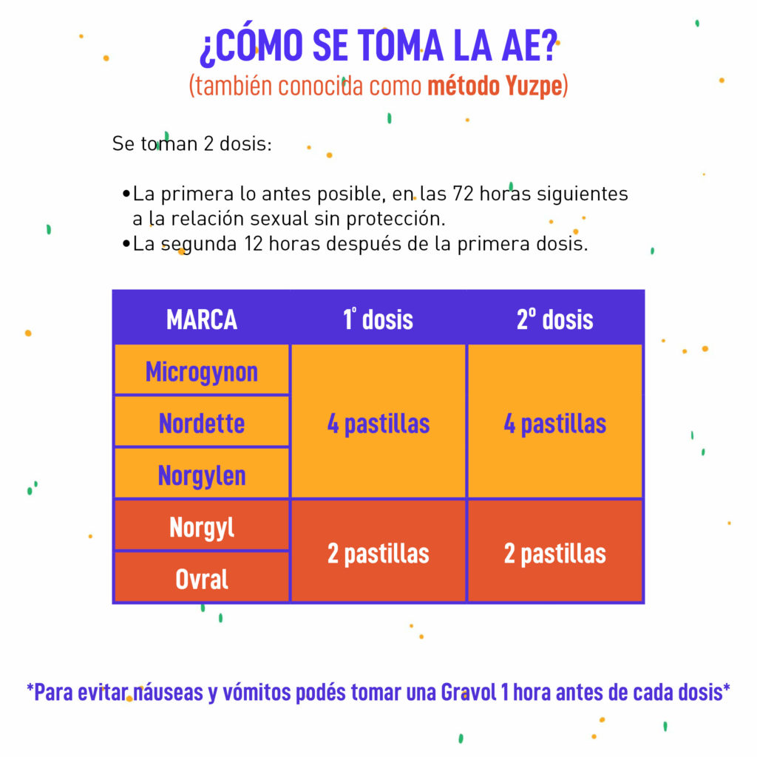
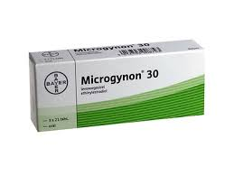
MÉTODO DE YUZPE

Slide 25
CONSIDERACIONES FINALES
Se debe brindar asesoría anticonceptiva, pero ésta no debe convertirse en prerrequisito para acceder a métodos de emergencia
La efectividad de la anticoncepción de emergencia no se afecta por su uso constante, sin embargo, la efectividad general en un año de uso es menor que la de la mayoría de anticonceptivos modernos
Si la mujer vomita en un plazo de tres horas después de tomar una dosis de AU o 2 horas después de LNG, debe tomar otra dosis lo antes posible.
La anticoncepción de emergencia no protege contra ITS, por tanto, debe darse educación sobre uso adecuado del preservativo

Slide 26
GRACIAS
.

